Slide 1
Escuela Normal de Educación Preescolar Licenciatura en educación preescolar Ciclo escolar 2020-2021 “Conferencia nociones sobre la infancia” Profesor: Marco Antonio Valdés Molina Asignatura: Estrategias para la exploración del mundo social Unidad 1: El desarrollo de la identidad y el sentido de pertenencia en los niños y niñas de preescolar Competencias: Detecta los procesos de aprendizaje de sus alumnos para favorecer su desarrollo cognitivo y socioemocional. Aplica el plan y programas de estudio para alcanzar los propósitos educativos y contribuir al pleno desenvolvimiento de las capacidades de sus alumnos. Diseña planeaciones aplicando sus conocimientos curriculares, psicopedagógicos, disciplinares, didácticos y tecnológicos para propiciar espacios de aprendizaje incluyentes que respondan a las necesidades de todos los alumnos en el marco del plan y programas de estudio. Emplea la evaluación para intervenir en los diferentes ámbitos y momentos de la tarea educativa para mejorar los aprendizajes de sus alumnos. Integra recursos de la investigación educativa para enriquecer su práctica profesional, expresando su interés por el conocimiento, la ciencia y la mejora de la educación. Actúa de manera ética ante la diversidad de situaciones que se presentan en la práctica profesional. Alumna: Karina Guadalupe Clemente Gómez Numero de lista: 2 Grado: 2° Sección: “D” Saltillo Coahuila Marzo 2021

Slide 2
Acuerdos y desacuerdos

Slide 3
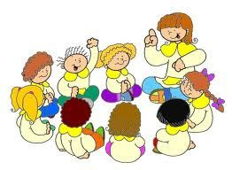
01
03
02
04
En Grecia se inicio el concepto de infancia y educación. Es decir que ni la infancia era independiente de la educación.
Hay que educar para que las personas incapaces sean capaces, además de educar porque llega lo nuevo, se vive en un mundo tan cambiante.
Somos herederos de tiempo en donde no estuvimos, esto quiere decir que podemos pasar por tiempo en donde no existíamos.
En la infancia se debe de educar en línea recta para tener una mejor sociedad, ya que es mas fácil crear una nueva sociedad que cambiar esta misma.

Slide 4
05
La infancia es definida como aquellos que son incapaces de quedarse quietos, es decir haciendo "desorden". A raíz de esto los mejores maestros buscan calmar la agitación de los niños.
07
Cada estampilla, cada juguete es un universo que le abre un mundo nuevo y esa imagen hace un contrapeso con la imagen gris de la infancia.
"La infancia es tan creativa que no solo ofrece un síntoma, si no que, ofrece muchísimos más”. Se refiere a que la infancia todo es más claro porque se aprenden cosas nuevas.
06
Existen 3 tiempos antes, durante y después y el tiempo de los niños es el durante, en este camino el niño no necesita del alumno es decir, que los adultos deben de admirarlos.
08

Slide 5
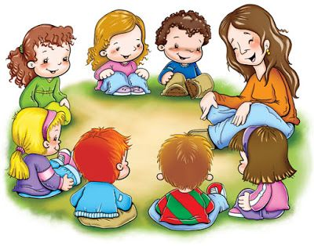
09
Mientras el niño escuche un relato el mundo se le abre y mientras que varios de los individuos enseñan un relato el mundo se lo cierran.
11
Y el mundo adulto desdichado es el que educa a la infancia y se le va sumando una carga al pensamiento pedagógico.
10
Se conduce a la infancia a un mundo desdichado, por lo que se tiene la idea de arrancar al niño de su infancia y conducirlo al mundo adulto.
12
"Dice que el error de la educación institucional muchas de la veces pone al niño en el tiempo cronológico o al tiempo del adulto, haciendo más difícil la enseñanza para el desarrollo eficiente del niño.

Slide 6
13
Mientras mas se esconda el yo mejor se educa
15
El mundo se lo pone difícil a la educación, mientras el mundo anda jugueteando, le pide a la escuela que enseñe valores, cuando es incapaz de hacerlo.
14
Argumenta que la primera tarea como docente, debe desarrollar el ámbito de oír/escuchar, para poder enseñar, para poder entender y descubrir cosas nuevas de los niños

